Slide 1
UNIDAD 5.1
Trabajar en colaboración con las familias y las personas que ejercen los cuidados
El proyecto BRIGHTER FUTURE ha sido financiado con el apoyo de la Comisión Europea. Este material refleja únicamente los puntos de vista de sus autoras, y la Comisión no se hace responsable del uso que pueda hacerse de la información contenida en ella.

Slide 2
¿Qué implica una verdadera conexión
entre dos personas?
¿Cuáles son los posibles obstáculos a dicha conexión?
Notes:
Los niños y niñas adoptados y quienes viven en familias de acogida o en centros de acogimiento residencial, además de haber sido separados de su familiar original, pueden haber tenido que enfrentarse a experiencias traumáticas o extremadamente difíciles en sus primeros años de vida. Cuando experimentan dificultades, todos los miembros de la red de apoyo, incluyendo a sus familias o a las personas responsables de su cuidado, el personal de la escuela y otros profesionales que trabajen con ellos, pueden sentir altos niveles de ansiedad y, en ocasiones, caer en la autoculpabilización. Las familias adoptivas y acogedoras a menudo manifiestan sentirse culpables de las dificultades y problemas de sus niños y niñas en la escuela, quizás porque se basan en la extendida creencia de que las dificultades infantiles son resultado de una mala crianza. Las escuelas, los y las docentes y el "equipo que rodea al niño o niña" pueden ayudar en estas situaciones reconociendo que las dificultades pueden deberse a su historia vital temprana, no a su familia adoptiva o de acogida, ni siquiera a su experiencia de adopción o acogimiento.
La colaboración entre las familias (o personas cuidadoras) y la escuela puede complicarse cuando, como ocurre con cierta frecuencia, el niño o niña no parece tener dificultades en la escuela. La escuela puede interpretar que eso significa que está bien, mientras que las familias o quienes les cuidan en sus hogares saben muy bien que en realidad se esfuerza para mantener la compostura en la escuela y luego, al llegar a casa, deja que el estrés le desborde. Sería como una botella de Coca Cola que se ha estado agitando durante todo el día y, al caer la tarde, después de tanta agitación, se destapa y la Coca Cola se derrama por todas partes. Muchas familias adoptivas y de acogida se sienten identificados con esta analogía. Y es que el cumplimiento excesivo puede ser un problema particular para quienes fueron adoptados/os o viven en acogimiento familiar o residencial. Sus primeras experiencias vitales les han enseñado que la mejor manera de mantenerse a salvo es portarse muy muy bien, pero lo que no se ve son los altos niveles de miedo y estrés que subyacen bajo la superficie de su inmenso afán por cumplir con excelencia todo lo que se les demanda.

Slide 3
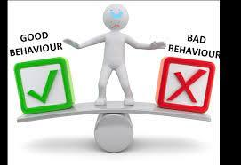
Expectativas de la escuela vs. Comportamientos desafiantes
Notes:
Los centros escolares son organizaciones complejas, formadas por diversos miembros del personal, niños, niñas, jóvenes, familias y profesionales externos. Es importante reconocer que todas estas personas pueden tener posiciones muy diferentes a la hora de pensar en las necesidades de las personas jóvenes en adopción o acogimiento. Muchas de ellas también pueden tener otras prioridades que compiten entre sí. El proceso de cambio puede ser muy difícil y cambiar organizaciones como las escuelas requiere coherencia durante un largo periodo de tiempo. Los cambios más eficaces son los que se llevan a cabo desde arriba, por lo que en el ejemplo de una escuela se trataría del equipo de dirección.
Para desarrollar entornos inclusivos, los equipos escolares necesitan un cambio significativo de mentalidad. Se trata de dar el primer paso como escuela para reflexionar sobre todo lo que han intentado hasta ahora para gestionar el comportamiento de los niños y niñas que han vivido una adversidad temprana.
Si está formando a profesorado o estudiantado con experiencia de trabajo en la escuela, puede discutir estas 3 preguntas clave.
(1) ¿Qué han intentado las escuelas (o tu escuela) hasta ahora? (2) ¿Cómo ha funcionado a largo plazo? (3) ¿Cuánto les ha costado?
A la hora de enumerar lo que se ha intentado, anótelo todo: desde lo que han hecho los individuos hasta el enfoque integral. (véase la siguiente diapositiva)
Si tus alumnos o alumnas no tienen experiencia docente, explica cómo algunos comportamientos de niños o niñas que han vivido una adversidad temprana desafían las expectativas de la escuela.

Slide 4
Respuestas habituales en las escuelas a los problemas de conducta
Restricciones físicas
Alarmas
Ignorar
Persuadir
Llamar a familias/personas que ejercen el cuidado
Amenazas
Regañinas
Llamar a profesionales externos
Gritar
Negociar
Aislar
Puntos de penalización por comportamiento
Excluir al niño o niña
Desear que el niño/a se vaya
Avergonzar públicamente (escribiendo el nombre en la pizarra, por ej.)
Notes:
He aquí un ejemplo de algunos de los enfoques que la escuela puede haber adoptado como enfoque individual o como enfoque integral para conseguir que un niño o niña cambie su comportamiento.
Si una estrategia en particular fuera útil, esperaríamos ver una disminución en su uso con un niño o niña en particular. Si pensamos en el castigo, por ejemplo, si fueran efectivos no deberíamos ver que ese niño o niña sigue recibiendo castigos porque esperaríamos que su comportamiento hubiera cambiado en respuesta a las primeras veces. Cuando se piensa en el coste, también es importante tener en cuenta el impacto en el bienestar emocional y la resiliencia de las personas.
Una vez identificados los enfoques que no funcionan, es importante que nos preguntemos "¿por qué seguimos haciendo lo mismo esperando un resultado diferente?".

Slide 5
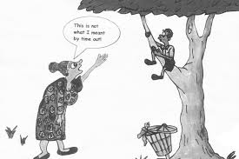
Comportamientos “desafiantes”

Slide 6
Experiencias Infantiles Adversas (ACE)
Impacto de las ACE
Cómo son las conductas en niños y niñas que han vivido ACE
Pobre autoconcepto
Necesidades sensoriales
Dificultades en la regulación emocional
Dificultades en el funcionamiento ejecutivo
Dificultades para establecer relaciones con personas adultas
Dificultades para establecer relaciones con los compañeros/as
Dificultades para afrontar los cambios
Necesidades de aprendizaje
Hablar o preguntar continuamente
Hacer ruido
Incapaz de permanecer sentado/a
Abandonar su asiento o el aula
Tirar o romper objetos
Hacerse daño a sí mismo/a o a otros niños/as
Coger cosas que no les pertenecen
Intentar tomar el control de las situaciones
Estallidos de frustración y/o ira
Notes:
Muchos de los niños y niñas que muestran estos comportamientos probablemente no sean conscientes de que son lo que sienten y piensan. Si somos curiosos y estamos abiertos a explorar lo que puede haber detrás de estos comportamientos, podemos ayudarles a que empiecen a tomar conciencia por sí mismos.
Cuando pensamos en estos actitudes, debemos preguntarnos (1) Qué nos dice el comportamiento sobre las necesidades no satisfechas del niño o niña, como sus necesidades emocionales y sociales (2) Cómo podemos cambiar/adaptar el entorno escolar para reducir cualquiera de los desencadenantes que pueden causar el comportamiento desafiante. (3) ¿Cómo podemos adaptar nuestra respuesta al comportamiento para que sea más útil para el niño o niña?
Siguiente diapositiva: lo que estos comportamientos pueden decirnos como medio de comunicación.

Slide 7
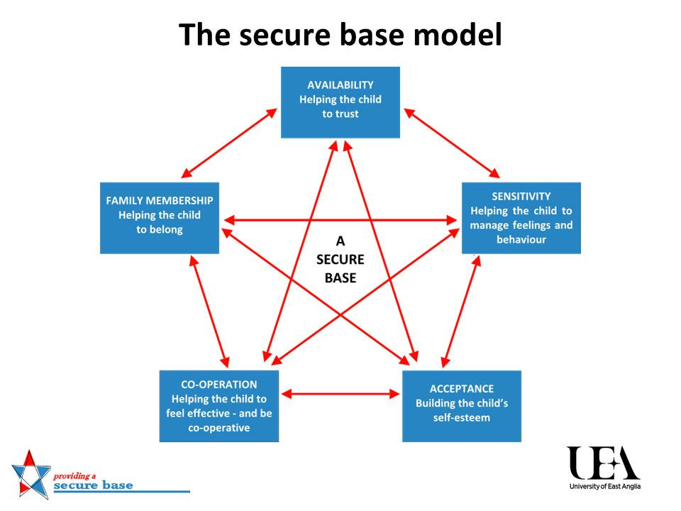
El comportamiento como comunicación
No me siento seguro/a
No confío en ti
La única persona en la que puedo confiar soy yo
No sé cómo me siento
Me siento fatal
Me siento estúpido/a
Me siento triste
Me siento amenazado/a
Necesito escapar
Necesito protegerme
Necesito tener el control para sentirme seguro/a
Notes:
Si entendemos todo lo que podamos sobre el impacto de las ACE y cómo se manifiestan en el comportamiento dentro del entorno escolar, debemos asegurarnos de que nuestras políticas y el entorno en el que esperamos que estos niños y niñas aprendan y prosperen satisfagan sus necesidades.

Slide 8
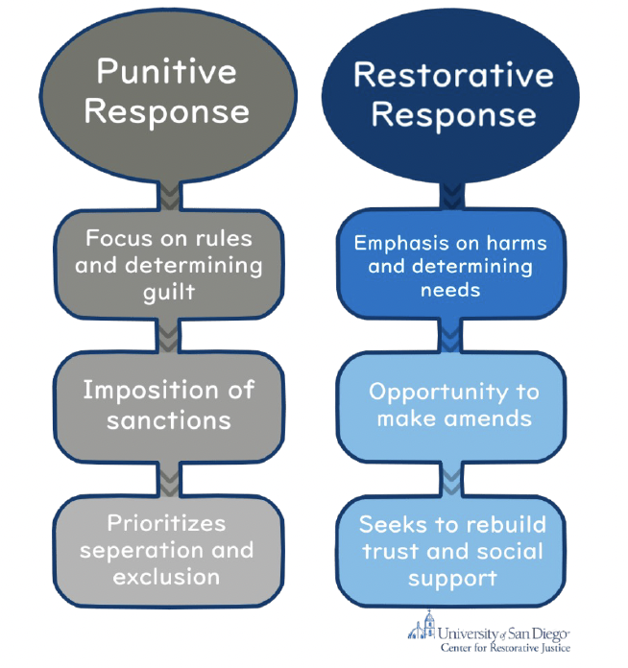
Las políticas escolares
De un enfoque punitivo (conductual)
…a un enfoque reparador (relacional)

Slide 9
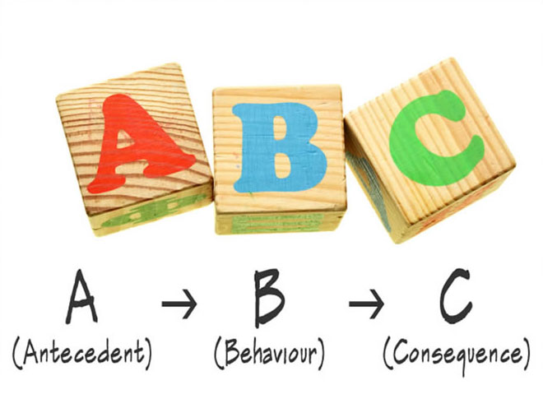
Esquema ABC A: Antecedente B: Comportamiento C: Consecuencia Una herramienta de observación para registrar comportamientos
que nos ayuda a comprender mejor lo que se comunica con ellos

Slide 10
Establecer y mantener una relación positiva
Disponibilidad (para que el niño/a aprenda a confiar)
Sensibilidad (para que el niño/a pueda comprender y gestionar sus sentimientos y su comportamiento)
Aceptación (para que el niño/a desarrolle su autoestima)
Cooperación (para que el niño/a se sienta capaz)
Afiliación (para que el niño/a desarrolle el sistema de pertenencia)

Slide 11
NOTAS
¿Qué implica una verdadera conexión entre dos personas? ¿Cuáles son los posibles obstáculos a dicha conexión?
Cuando los niños/as que han vivido experiencias adversas experimentan dificultades, las personas que les prestan apoyo pueden verse sometidas a una gran presión. Todas las que forman parte de esta red de apoyo pueden sentir altos niveles de ansiedad y, en ocasiones, podemos caer en una cultura de culpabilización. Los padres, madres y cuidadores nos dicen a menudo que a veces se sienten culpables de las dificultades y los problemas de sus hijos e hijas en la escuela, quizá porque existe la idea errónea de que las dificultades del niño o niña se deben a una mala crianza. Las escuelas, el profesorado y el "equipo que rodea al niño/a" pueden ayudar en estas situaciones reconociendo que las dificultades pueden deberse a su historia vital temprana, no a su familia adoptiva o de acogida, ni siquiera a su experiencia de adopción o acogimiento.La colaboración entre los padres y madres y la escuela puede ser aún más difícil cuando los niños y niñas no parecen tener dificultades. La escuela puede interpretar que el niño o niña está bien, mientras que los padres/madres/cuidadores saben muy bien que se las arregla para mantener la compostura en la escuela y luego llega a casa y deja que el estrés se desborde. Imagínese una botella de coca cola que se ha estado agitando todo el día y al final del día, después de agitarla tanto, se destapa y la coca se derrama por todas partes. Muchas personas adoptantes y cuidadoras pueden identificarse con esta analogía.El exceso de cumplimiento puede ser un problema especial para los niños y niñas adoptados. Sus primeras experiencias vitales les han enseñado que la mejor manera de mantenerse a salvo es portarse muy bien, pero lo que no se ve es el alto grado de miedo y estrés que subyace bajo la superficie de este exceso de cumplimiento.
Expectativas de la escuela vs. Comportamientos desafiantes
Los centros escolares son organizaciones complejas, formadas por diversos miembros del personal, niños, niñas, jóvenes, familias, cuidadores y profesionales externos. Es importante reconocer que todas estas personas pueden tener posiciones muy diferentes a la hora de pensar en las necesidades de los y las jóvenes en adopción y acogimiento. Muchas de ellas también pueden tener otras prioridades que compiten entre sí o tener agendas diferentes. El proceso de cambio puede ser muy difícil y cambiar organizaciones como las escuelas requiere coherencia durante un largo periodo de tiempo. Los cambios más eficaces son los que se llevan a cabo desde arriba, por lo que en el ejemplo de una escuela se trataría de la dirección.Para desarrollar entornos inclusivos, los equipos escolares necesitan un cambio significativo de mentalidad. Se trata de dar el primer paso como escuela para reflexionar sobre todo lo que han intentado hasta ahora para gestionar el comportamiento de los niños y niñas que han vivido experiencias adversas.
Si está formando a profesorado o estudiantes con experiencia de trabajo en la escuela, puede discutir estas 3 preguntas clave.(1) ¿Qué han intentado las escuelas (o tu escuela) hasta ahora? (2) ¿Cómo ha funcionado a largo plazo? (3) ¿Cuánto les ha costado? A la hora de enumerar lo que se ha intentado, anótelo todo: desde lo que han hecho los individuos hasta el enfoque que tiene toda la escuela. (véase la siguiente diapositiva)Si tu alumnado no tienen experiencia docente, explica cómo algunos comportamientos de niños y niñas que han vivido una adversidad temprana desafían las expectativas de la escuela.
Respuestas habituales en las escuelas a los problemas de conducta
He aquí un ejemplo de algunos de los enfoques que la escuela puede haber adoptado como enfoque individual o como enfoque integral para conseguir que un niño o niña cambie su comportamiento. Si una estrategia en particular fuera útil, esperaríamos ver una disminución en su uso con un niño o niña en particular. Si pensamos en las reprimendas en el aula, por ejemplo, si fueran efectivas no deberíamos ver que ese niño o niña sigue recibiéndolas porque esperaríamos que su comportamiento hubiera cambiado en respuesta a las primeras veces. Cuando se piensa en el coste, también es importante tener en cuenta el impacto en el bienestar emocional y la resiliencia de las personas. Pensar en la autoestima y la autoeficacia tanto del personal como de los niños y niñas.Una vez identificados los enfoques que no funcionan, es importante que nos preguntemos "¿por qué seguimos haciendo lo mismo esperando un resultado diferente.
Comportamiento desafiante
Los niños y niñas que han vivido una adversidad temprana necesitan relaciones de apego (A), regulación (R) y competencia (C). Esto se aplica tanto a la terapia individualizada como a la crianza terapéutica en el hogar o a un entorno sano en la escuela. Pensar en el comportamiento como comunicación es fundamental para que el profesorado, los educadores y el personal escolar comprendan que los niños y niñas que tan a menudo se consideran traviesos en realidad se enfrentan a muchos problemas complejos que sólo pueden abordarse mediante la comprensión global de la escuela y diferentes enfoques.Estos niños y niñas hacen lo que hacen por experiencia y por lo que han aprendido, no porque se sientan traviesos o malos, como a menudo se interpreta. Debemos aceptar que los comportamientos difíciles provienen del miedo y de experiencias infantiles adversas, no de un comportamiento intencionado o deliberado. Cuando no se comprende de dónde procede este comportamiento, los profesores y profesoras y la escuela suelen interpretar erróneamente que el niño o niña se opone, es desafiante y maleducado.Las escuelas son organizaciones complejas y, a menudo, los profesores y profesoras que dirigen clases de hasta 30 alumnos y alumnas pueden verse atrapados y la reacción a estos comportamientos en lugar de explorar lo que el niño o niña podría estar diciéndonos a través de su comportamiento y cuáles son sus necesidades.

Slide 12
Experiencias infantiles adversas
Muchos de los niños y niñas que muestran estos comportamientos probablemente no son conscientes de lo que sienten y piensan. Si somos curiosos y estamos abiertos a explorar lo que puede haber detrás de estos comportamientos, podemos ayudarles a empezar a ser conscientes por sí mismos. Cuando pensamos en estos comportamientos, tenemos que preguntarnos (1) ¿Qué nos dice el comportamiento sobre las necesidades insatisfechas del niño o niña, como sus necesidades emocionales y sociales? (2) ¿Cómo podemos cambiar/adaptar el entorno escolar para reducir cualquiera de los desencadenantes que pueden causar el comportamiento desafiante? (3) ¿Cómo podemos adaptar nuestra respuesta al comportamiento para que sea más útil para el niño o niña?Siguiente diapositiva: lo que estos comportamientos pueden decirnos como medio de comunicación. También necesitamos una política de comportamiento en las escuelas que se adapte a los niños y niñas allí donde están.
El comportamiento como comunicación
Si entendemos todo lo que podemos sobre el impacto de las Experiencias Infantiles Adversas y cómo se manifiestan en el comportamiento dentro del entorno escolar, debemos asegurarnos de que nuestras políticas y el entorno en el que esperamos que estos niños y niñas aprendan y prosperen satisfagan sus necesidades. Pasamos a la siguiente diapositiva, en la que veremos las políticas de comportamiento.
Políticas sobre el comportamiento en la escuela
El conductismo es la idea de que todo comportamiento puede reducirse a una reacción vinculada a una respuesta. Estos vínculos se aprenden de nuestro entorno. En el mundo del conductismo, las recompensas y los castigos no son términos emotivos, son simplemente las cosas que nos enseñan a hacer más o menos un determinado comportamiento. Es comprensible, pues, que las escuelas hayan confiado en los premios y los castigos para moldear el comportamiento de los niños y niñas. La dificultad estriba en que el conductismo y la teoría del aprendizaje social no tienen suficientemente en cuenta el apego o las experiencias adversas de los niños y niñas.
Estos sistemas asumen que:
El problema es que los niños y niñas no quieren hacer algo, no que no puedan. Por lo tanto, un sistema de recompensas y consecuencias resolverá el problema.
Los niños y niñas controlan su comportamiento y no actúan impulsivamente.
Los niños y niñas entienden la causa y el efecto, por lo que podrán aprender de este sistema.
Los niños y niñas pueden soportar el castigo de una persona adulta sin interpretarlo como negativo (soy un desastre).
Los niños y niñas pueden sentir culpa (he hecho algo malo) sin sentir vergüenza (soy malo/a).
No podemos suponer lo mismo de los jóvenes adoptados y tutelados, ya que muchos de sus comportamientos delictivos se deben a que se sienten amenazados e inseguros.
Veamos ahora una política de comportamiento escolar típica (lleve un par de ejemplos de políticas escolares para compartir).
¿Qué hemos aprendido sobre las políticas que…
¿Son conductistas o relacionales?
¿Piensas que esas poíticas funcionan?
¿Qué problemas ves en esas políticas?
¿Hay aspectos de las políticas que crees que podrían funcionar?
¿Tienen en cuenta las necesidades de los y las jóvenes adoptados/as y acogidos/as?
Ahora vamos a trabajar en nuestra propia minipolítica y pensar juntos y juntas en nuestro grupo de trabajo (o todo el grupo, dependiendo del tamaño) lo que hay que tener en cuenta en esta política.
Esquema ABC
Vamos a ver algo que se llama gráfico de análisis funcional de la conducta o gráfico ABC. Se trata de una herramienta de observación que permite registrar un comportamiento concreto. Permite considerar el comportamiento junto con la política de comportamiento de la escuela y cómo puede estar afectando. Nos ayuda a reflexionar sobre los cambios que debemos introducir en la escuela para adoptar un enfoque global. El objetivo de utilizar un gráfico ABC es ayudarnos a comprender mejor lo que comunica el comportamiento. También se incluyen los factores ambientales que pueden estar afectando negativamente al niño/a o al/la joven. Puede utilizar un estudio de caso (como el caso de Ben) para profundizar en el uso del gráfico ABC. que se ha negado a completar las tareas, se escapa continuamente de las clases y, en general, está siendo perturbador para la clase.Una vez que hayáis leído la tabla ABC en vuestros grupos más pequeños (o en el grupo grande si no hay suficientes alumnos para dividirlos en subgrupos), vamos a responder a las siguientes preguntas relacionadas con el entorno escolar y las estrategias que podrían ayudar a este joven en la escuela. Una vez que lo hayáis hecho y hayáis reflexionado sobre los desencadenantes del comportamiento y las consecuencias que podrían mantenerlo, podréis utilizar toda esta información para elaborar un plan que os ayude a apoyar mejor a este/a alumno/a.
Q1. ¿Qué cambios podría hacer en el entorno del niño o niña para reducir la exposición a los desencadenantes? Q2. ¿Qué estrategias podría enseñar al alumno/a para afrontar mejor los desencadenantes? Q3. ¿Qué habilidad podrías enseñar al alumno/a para reducir su necesidad de adoptar un comportamiento determinado? Q4. ¿Qué tipo de apoyo puede proporcionar para satisfacer las necesidades del alumno/a y reducir así la necesidad de que adopte ese comportamiento?

Slide 13
Establecer y mantener una relación positive Las personas clave de la escuela desempeñan un papel vital para el niño o niña a la hora de crear una base segura. Pueden apoyar y ayudar a satisfacer la necesidad de disponibilidad, sensibilidad, aceptación, cooperación y pertenencia del niño.
El papel de la persona adulta clave incluye:
Disponibilidad (para que el niño o niña aprenda a confiar)
Proporcionar al niño o niña un "tiempo de apego" regular y predecible, incluido en su horario diario o semanal.
Asegurarse de que este tiempo está totalmente centrado en el niño o niña, mirándole y escuchándole atentamente, sin interrupciones ni distracciones.
Ser confiable y comunicar claramente al niño o niña si los planes tienen que cambiar, explicando por qué y cuál es el nuevo plan.
Asegurarse de que el niño o niña sabe y puede encontrar a la persona adulta clave si siente angustia o necesita ayuda.
Buscar al niño o niña si no pide o acepta ayuda cuando se encuentra en apuros o problemas.
Reconocimiento y celebración de los principales hitos del niño o niña, como cumpleaños, días de adopción o aniversarios y logros.
Mantener el contacto durante los semestres, las vacaciones largas y una vez que el niño o niña abandona la escuela.
Sensibilidad (para que el niño/a pueda comprender y gestionar sus sentimientos y su comportamiento)
Ser consciente de las experiencias previas del niño o niña, incluidos los principales desencadenantes y las áreas de dificultad.
Sintonizar con auténtica curiosidad con los sentimientos, pensamientos, necesidades y deseos del niño o niña.
Utilizar la validación y la empatía para demostrar al niño o niña que te interesa comprender cómo se siente y relacionarlo con lo que ocurre a su alrededor.
Ayudar al niño o niña a encontrar formas de expresar y afrontar sus sentimientos y necesidades
Compartir (adecuadamente) algunos de sus pensamientos, sentimientos, deseos y necesidades para que el niño o niña aprenda que los demás también tienen pensamientos y sentimientos y aprenda a leerlos con precisión y a relacionarlos con lo que está sucediendo.
Aceptación (para que el niño o niña desarollo su autoestima)
Utilizar un lenguaje de aceptación que muestre al niño o niña que no está solo o sola. Por ejemplo: "Hemos tenido un día difícil, ¿verdad? Podemos solucionarlo juntos/as".
Acoger los puntos fuertes y los intereses del niño o niña y ofrecerle oportunidades para perseguirlos, con el mensaje "todo el mundo es bueno en algo".
Nombrar y aceptar las diferentes "partes" del niño o niña, incluidas las partes que parecen contradictorias, como "tu parte trabajadora", “tu parte impaciente”, "tu parte triste" y "tu parte amable".
Modelar la imperfección y la aceptación de uno mismo: "No importa, todos cometemos errores".
Animar al niño o niña a asumir riesgos en el juego y el aprendizaje, y ayudarle a aceptar el miedo a cometer un error o a equivocarse.
Cooperación (para que el niño o niña se sienta capaz)
Encontrar formas de ayudar al niño o niña a sentir que es eficaz y competente y que puede ser autónomo de una forma adecuada para su desarrollo.
Dar alternativas
Negociar de forma clara los límites
Animar al niño o niña a realizar actividades y tareas por sí mismo/a, proporcionándole apoyo para que pueda tener éxito.
Ayudar al niño o niña a sentirse parte de un equipo en el que tiene algo que aportar, ayudándole en tareas como la preparación o trabajando en un proyecto contigo.
Establecer límites claros para que el niño o niña pueda sentir que ejerce el control que tiene sin la sensación aterradora de que es todopoderoso/a o de que es responsable de las decisiones o los acontecimientos.

Slide 14
Afiliación (para que pueda desarrollar un sentido de pertenencia)
Crear un sentimiento de equipo con el niño o niña
Ayudar al niño o niña a sentirse incluido/a en otros grupos y equipos, como su clase, clubes, grupos de intervención, y en el colegio en su conjunto, siendo reconocido/a en la clase o representando a la clase en un acto escolar.
Señalar lo que el niño o niña tiene en común contigo y con otros niños y niñas y adultos de la escuela, como el uniforme, la letra clara, el color del pelo o de los ojos y sus gustos e intereses (o ”manias” y aversions).
Trabajar con la familia del niño o niña para afirmar, según proceda, que los niños/as pueden pertenecer a múltiples familias (adoptivas, de acogida, otro tipo de familias de permanencia) y que la aceptación de una nueva pertenencia no rompe los lazos anteriores.
Reforzar el sentimiento de pertenencia del niño o niña a su familia adoptiva, utilizando fotografías, objetos de transición del hogar, libros y cuentos y hablando del futuro. "Cuando os vayáis todos de vacaciones el próximo verano, cuando celebréis la Navidad en casa..."
Ayudar al niño o niña a dejar la escuela con pruebas claras de su pertenencia a la misma, por ejemplo, un anuario o "libro de despedida" con fotografías, mensajes y datos de contacto de las personas clave.

